Slide 1
CLB VẬT LÝ TRƯỜNG
THPT NAM TRỰC - NAM ĐỊNH
VẬT LÍ 12
BÀI 16: TRUYỀN TẢI ĐIỆN NĂNG
Thầy giáo: Đoàn văn Doanh
Trường THPT Nam Trực – Nam Định
Email: qkkich@gmail.com
Phone: 0981.120681

Slide 2
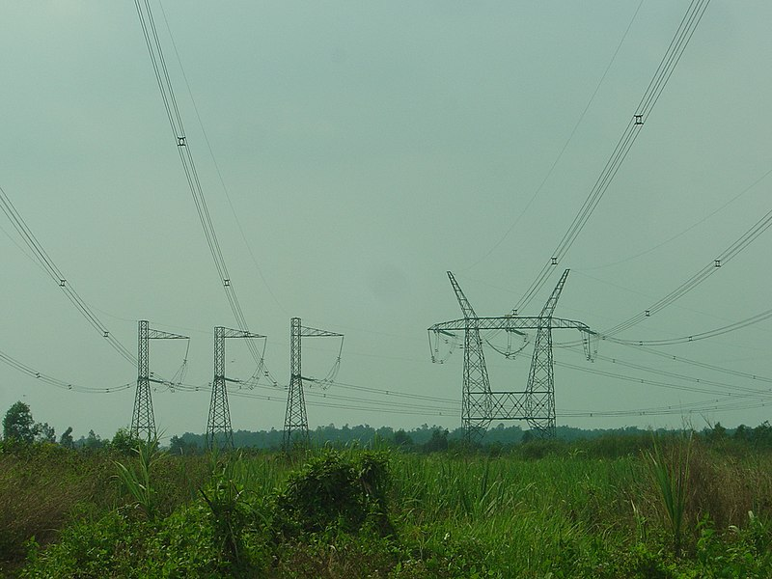


Slide 3

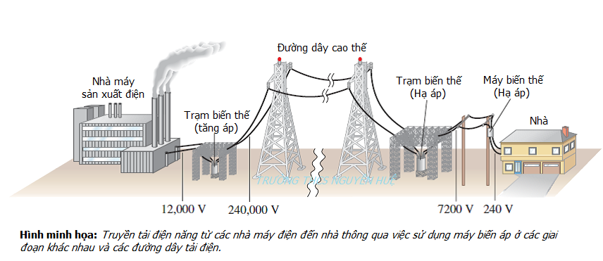
1. Bài toán truyền tải điện năng đi xa
a. Công suất hao phí trên đường dây là
P_{phát} = U_{phát}Icos⁡φ_{phát}
P_{hp} = I²r
b. Các biện pháp để giảm công suất hao phí?
Biện pháp 1: Giảm điện trở dây dẫn:
Biện pháp 2: Tăng điện áp nơi phát:
Biện pháp chủ yếu là tăng điện áp nơi phát

Slide 4
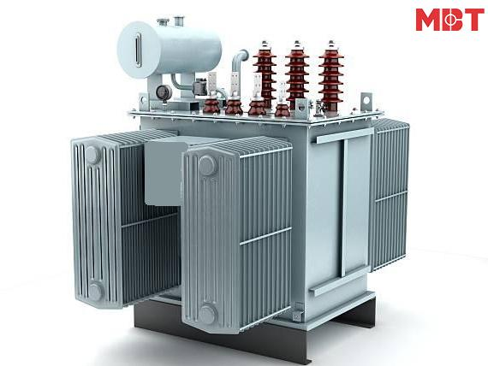
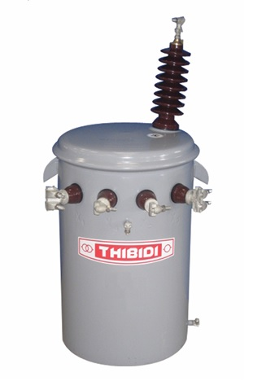
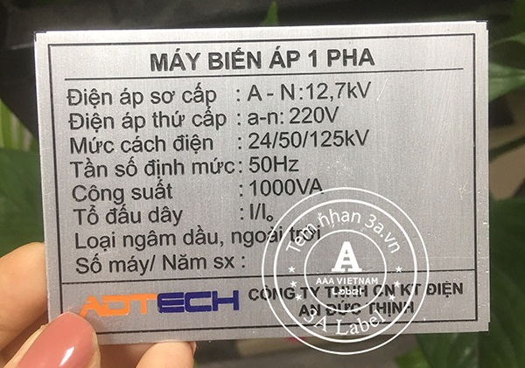
2. Máy biến áp.
Định nghĩa:
Là thiết bị làm thay đổi điện áp của dòng điện xoay chiều không làm thay đổi tần số dòng điện.

Slide 5
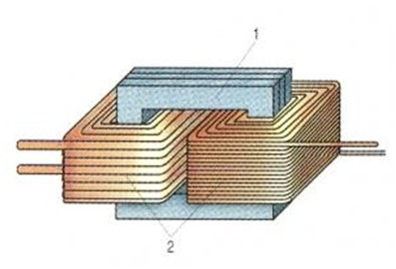
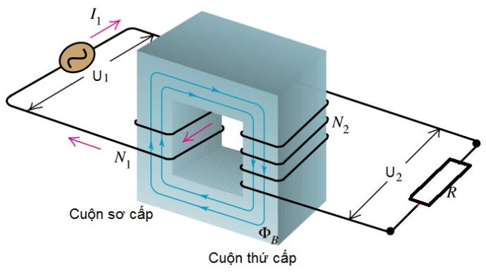
2. Máy biến áp.
b. Cấu tạo
- Khung sắt non pha silic.
- Hai cuộn dây có điện trở nhỏ, độ tự cảm lớn cuốn trên hai cạnh đối diện của khung.

Slide 6
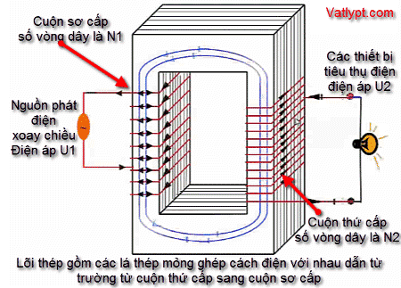
c. Nguyên tắc hoạt động:
- Dựa trên hiện tượng cảm ứng điện từ

Slide 7
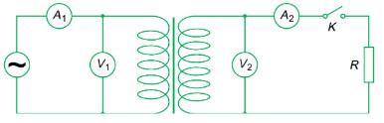
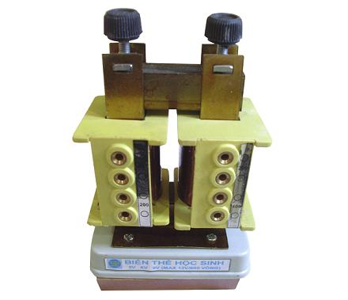

d. Khảo sát thực nghiệm một máy biến áp:
$\frac{U2}{U1}$ = $\frac{N2}{N1}$
Với:
U₁ Điện áp cuộn sơ cấp.
U₂ Điện áp cuộn thứ cấp.
N₁ Số vòng dây cuộn sơ cấp.
N₂ Số vòng dây cuộn thứ cấp.
Nhận xét: Điện áp hiệu dụng tỉ lệ thuận
với số vòng dây
    N₂ > N₁ => U₂ > U₁: Máy tăng áp.
    N₂ < N₁ => U₂ < U₁: Máy hạ áp.

Slide 8

d. Khảo sát thực nghiệm một máy biến áp:
$\frac{U2}{U1}$ = $\frac{I1}{I2}$ = $\frac{N2}{N1}$
Với I₁ cường độ dòng điện sơ cấp.
I₂ cường độ dòng điện thứ cấp.
Nhận xét: Máy biến áp làm tăng điện áp lên bao nhiêu lần thì giảm cường độ dòng điện giảm bấy nhiêu lần và ngược lại.

Slide 9
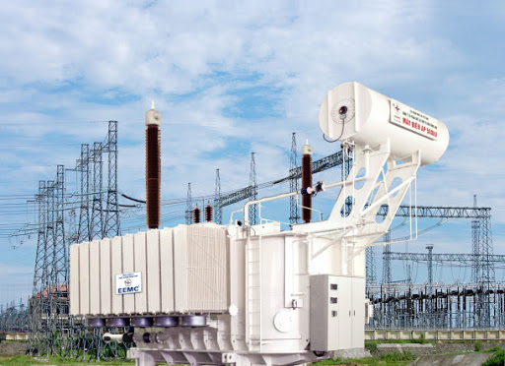
3. Ứng dụng của máy biến áp:
a. Truyền tải điện năng.
~
35kV
110kV
500kV
110kV
•
220V
6kV

Slide 10
3. Ứng dụng của máy biến áp:
a.
b. Nấu chảy kim loại, hàn điện
●
1000
vòng
●

Slide 11
CỦNG CỐ. DẶN DÒ

